Slide 1
e-κπαιδεύοντας παιχνιδοκεντρικά
ΕΠΙΜΕΛΕΙΑ: ΠΑΠΑΔΟΠΟΥΛΟΥ ΜΑΡΘΑ ΠΕ82

Slide 2
ΠΡΟΛΟΓΟΣ
Πώς μπορεί ένας καθηγητής να μην απογοητευτεί από τα χαμηλά επίπεδα αλληλεπίδρασης κατά τη διάρκεια του μαθήματος!?
Η εκπαίδευση και η επιμόρφωση είναι ήδη παιχνίδια ωστόσο τις περισσότερες φορές κακοσχεδιασμένα, αφού:
• Δεν υπάρχει ενδιαφέρον από τους συμμετέχοντες
• Δεν υπάρχουν ξεκάθαρες περιπτώσεις νίκης
• Υπάρχει πολύ περιορισμένη ανατροφοδότηση
• Υπάρχει αδυναμία διαφοροποίησης ανάλογα με τα είδη των ΄΄παικτών ΄΄
• Είναι φτωχά δομημένα
Στο υπάρχον εκπαιδευτικό σύστημα το παιχνίδι σταματάει στο νηπιαγωγείο, όπου τα παιδιά μαθαίνουν μέσα από παιχνιδοποιημένη διδασκαλία, με ευχάριστο και διασκεδαστικό τρόπο. Από την πρώτη δημοτικού ο τρόπος διδασκαλίας και η διαδικασία της μάθησης αλλάζουν. Τα παιδιά συχνά δυσκολεύονται, βλέπουν το σχολείο σαν κάτι υποχρεωτικό και καθόλου ευχάριστο και μειώνεται το ενδιαφέρον τους. Το παιχνίδι ξαφνικά γίνεται μια δραστηριότητα για τον ελεύθερο χρόνο, που όλο και λιγοστεύει καθώς το παιδί μεγαλώνει και πολλές φορές στερείται το παιχνίδι όταν η στέρηση του χρησιμοποιείται ως τιμωρία («Δεν θα παίξεις αν δεν τελειώσεις το διάβασμα»), με αποτέλεσμα να γίνεται έως και απαγορευμένο

Slide 3
Καθορίζοντας το πλαίσιο της σημερινής εποχής μπορούμε να αναπτύξουμε το θέμα μας στη βάση των παρακάτω επισημάνσεων:
Από παιδιά γνωρίζουμε πως μαθαίνουμε όταν η εμπειρία είναι διασκεδαστική.
Οι σημερινοί μαθητές είναι μια "γενιά οπτικοποιημένου πολιτισμού" με τη ψηφιακή τεχνολογία να καθορίζει κατά πολύ την καθημερινότητα μας.
Τα video games έχουν αναδειχθεί σε κυρίαρχη μορφή ψυχαγωγίας και αφορούν όλες τις ηλικίες.
Οι μαθητές έχουν γίνει πιο «ανοιχτοί» στη χρήση μηχανισμών παιχνιδιού στην καθημερινότητά τους.

Slide 4
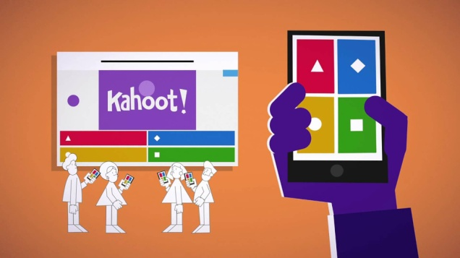
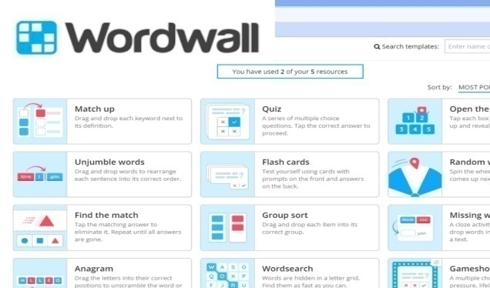
ΠΕΡΙΕΧΟΜΕΝΑ
Η σημασία του Gamification στην εκπαίδευση
Τι δεν είναι παιχνιδοποίηση
Ο όρος "Gamification"
Βασικά χαρακτηριστικά της στρατηγικής των παιχνιδιών
Στόχοι και οφέλη της παιχνιδοκεντρικής μάθησης
Διαδικτυακά εργαλεία – online πλατφόρμες για εύκολη & γρήγορη δημιουργία εκπαιδευτικών δραστηριοτήτων
Η πλατφόρμα kahoot!
Τι είναι το kahoot
Η αξιοποίηση του Kahoot! στη διδασκαλία
Eρωτήσεις χρήσιμες – tips κατά το σχεδιασμό του κουίζ σας
Δημιουργείστε ένα δικό σας νέο kahoot!
Η πλατφόρμα wordwall
Σύνδεση στο wordwall
Create Activity
Επιλογή προτύπου δραστηριότητας (activity templates)
Εισαγωγή περιεχομένου (Enter your content)
Εκτύπωση δραστηριότητας ή διαδικτυακή χρήση της.
Συμπεράσματα

Slide 5
Η σημασία του Gamification στην εκπαίδευση
Τι δεν είναι παιχνιδοποίηση
Ξεκινώντας να μιλάμε για το gamification θα ήτανε καλύτερα να αρχίσουμε από το τι δεν είναι η παιχνιδοποίηση.
Το gamification ή παιχνιδοποίηση δεν είναι ούτε παιχνίδι (Games), ούτε μάθηση μέσω παιχνιδιού (Games Based Learning).
Τα παραπάνω είναι διαφορετικές προσεγγίσεις μάθησης ή διασκέδασης που έχουν κοινή την έννοια του παιχνιδιού.

Slide 6
Η σημασία του Gamification στην εκπαίδευση
Ο όρος "Gamification" είναι σχετικά καινούργιος, πρωτοπαρουσιάστηκε το 2002 από τον Nick Pelling.
Τέτοιου είδους παιχνίδια κατέχουν διαφορετικό είδος εφαρμογών λογισμικού. Είναι παιχνίδια για την μάθηση και έχουν εκπαιδευτικούς στόχους.
Διαδικασία μάθησης
χρήση παιχνιδιών στον υπολογιστή τα οποία βασίζονται σε εκπαιδευτικές αξίες (ενεργός μάθηση).
χρήση μηχανισμών, στοιχείων και τεχνικών που διέπουν τα παιχνίδια, σε δραστηριότητες που δεν σχετίζονται άμεσα με αυτά
΄΄πάντρεμα΄΄ του εκπαιδευτικού περιεχομένου με τα ηλεκτρονικά παιχνίδια
Διαθέτει αρχές & χαρακτηριστικά που την κάνουν να φαντάζει μοναδική και ανυπέρβλητη μπροστά σε άλλες θεωρίες μάθησης
Τι είναι παιχνιδοποίηση;

Slide 7
παιχνιδοποίηση
Εκμετάλλευση της δύναμης των ηλεκτρονικών παιχνιδιών να αιχμαλωτίζουν και να δεσμεύουν τους χρήστες για ένα συγκεκριμένο σκοπό

Slide 8
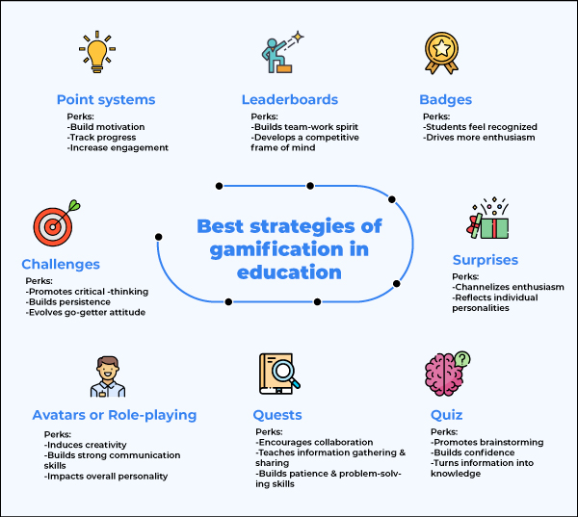
Βασικά χαρακτηριστικά της στρατηγικής των παιχνιδιών
Κύρια Στοιχεία που Χρησιμοποιούνται
Πόντοι και Σήματα
Επίπεδα και Στόχοι
Προκλήσεις και Αποστολές
Ανατροφοδότηση σε πραγματικό χρόνο
Η χρήση χαρακτηριστικών σχεδιασμού παιχνιδιών στην εκπαίδευση στοχεύει στη δημιουργία πιο ελκυστικών και διασκεδαστικών περιβαλλόντων μάθησης. Ο στόχος είναι να ενσωματωθούν πτυχές όπως ανταμοιβές, ανταγωνισμός, επιτεύγματα και παρακολούθηση προόδου στο εκπαιδευτικό περιεχόμενο, προκειμένου να γίνει η μάθηση μια διασκεδαστική και συμμετοχική εμπειρία.

Slide 9
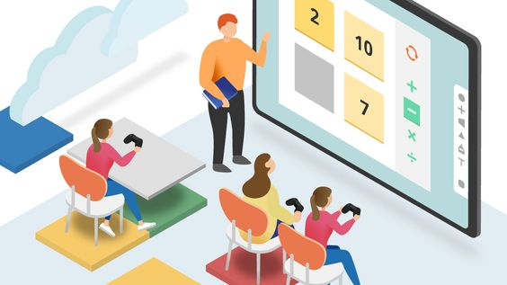
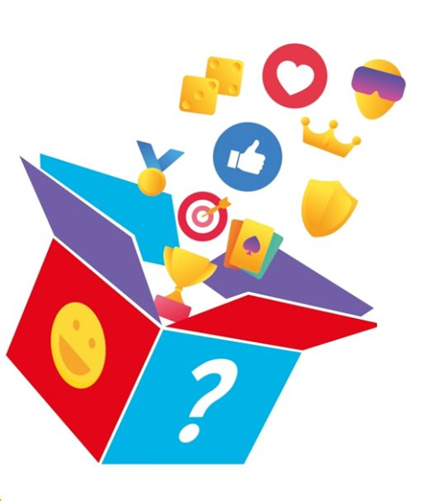
Βασικά χαρακτηριστικά της στρατηγικής των παιχνιδιών
αξιοποιούμε την ψυχολογική προδιάθεση των μαθητών για παιχνίδι.
προσηλωμένη στους μαθησιακούς στόχους
Ενισχύει την εκπαιδευτική διαδικασία δεν την αντικαθιστά.
ενδογενής παρακίνηση με την χρήση εργαλείων εξωγενούς παρακίνησης
"Gamification is the cover to add the interactivity, engagement and immersion that leads to good learning".
Σημαντικά στοιχεία του περιεχομένου μιας "Gamification δραστηριότητας"
Προέχουν οι μαθησιακοί στόχοι και το περιεχόμενο μάθησης
Προκλήσεις και δοκιμασίες σχεδιασμένες στο επίπεδο των μαθητών
Ευκολία και λειτουργικότητα στον εκπαιδευτικό σχεδιασμό του μαθήματος

Slide 10
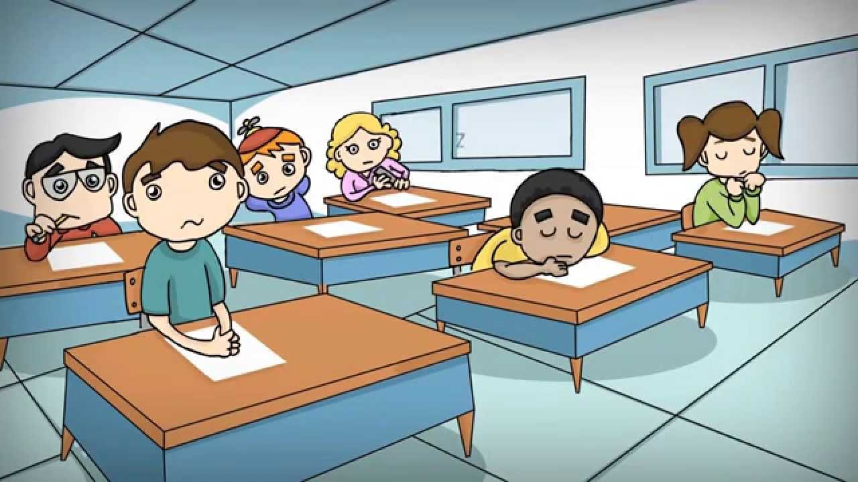
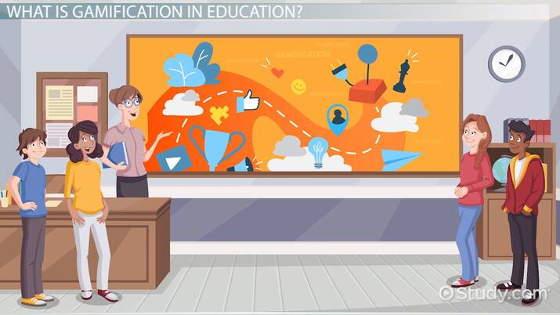
Στόχοι και οφέλη της παιχνιδοκεντρικής μάθησης
Κίνητρα και Ενίσχυση της Μάθησης

Slide 11
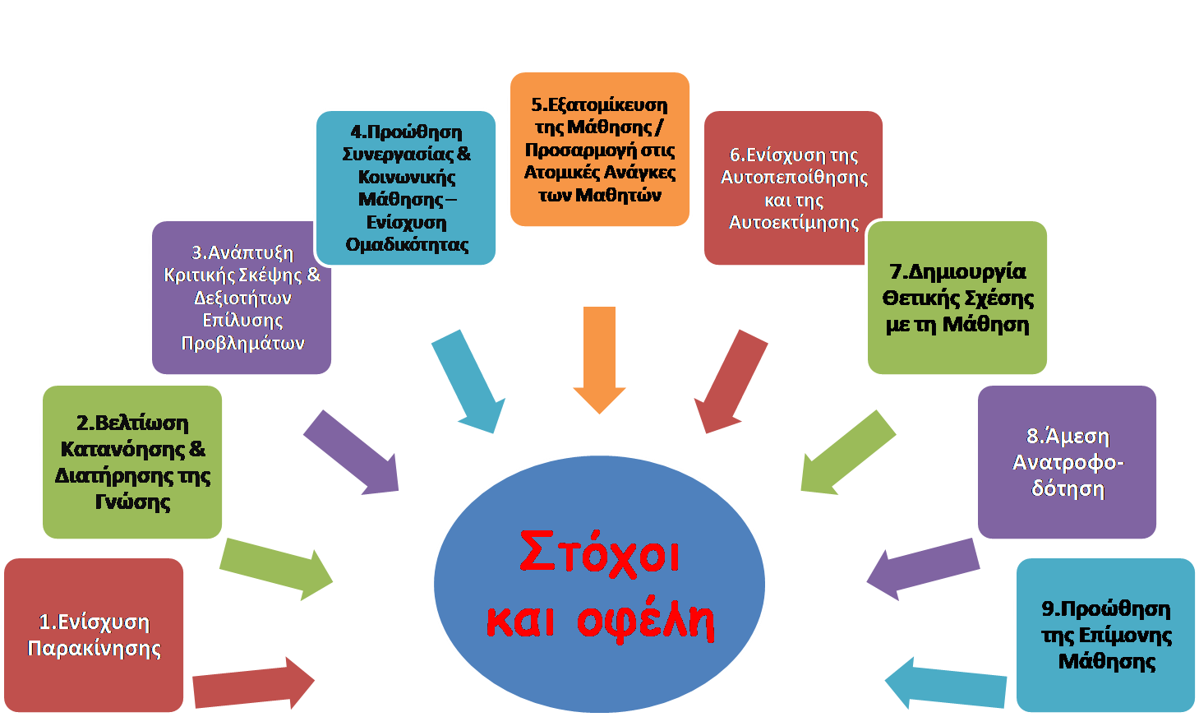
Στόχοι και οφέλη της παιχνιδοκεντρικής μάθησης

Slide 12
Διαδικτυακά εργαλεία – online πλατφόρμες για εύκολη & γρήγορη δημιουργία εκπαιδευτικών δραστηριοτήτων
Υπάρχουν πολλοί τρόποι για την εφαρμογή του gamification στην τάξη.
Τα διαδικτυακά παιχνίδια, οι εφαρμογές και τα βιντεοπαιχνίδια αναβαθμίζουν συνεχώς τις δυνατότητές τους για να επικοινωνούν καλύτερα με τους μαθητές.
Παραδείγματα Εφαρμογών
Worldwall: Πλατφόρμα δημιουργίας διαδραστικών δραστηριοτήτων , όπως κουίζ, παζλ, και άλλες μορφές παιχνιδιών, για χρήση στην εκπαίδευση
Kahoot!: Πλατφόρμα δημιουργίας κουίζ
δημιουργία κουίζ μέσω ιστοτόπων - δημιουργία συνδέσμων με δυνατότητα κοινής χρήσης
οι μαθητές θα λάβουν τον σύνδεσμο στις έξυπνες συσκευές τους
Η δυνατότητα επίλυσης ερωτημάτων σε πραγματικό χρόνο της εφαρμογής κάνει το Kahoot ιδιαίτερα δημοφιλές.

Slide 13
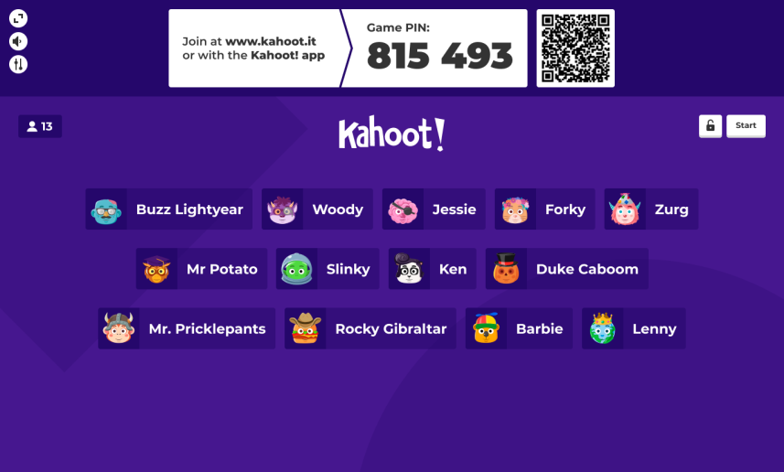
KAHOOT! ΤΟ ΨΗΦΙΑΚΟ ΚΟΥΙΖ ΤΗΣ ΜΑΘΗΣΗΣ…
Τι ακριβώς είναι το Kahoot!;
δωρεάν ιστοσελίδα
πολύχρωμη εκπαιδευτική πλατφόρμα
βασισμένο στις αρχές του gamιfication
Πώς ο εκπαιδευτικός μπορεί να χρησιμοποιήσει το Kahoot;
Σαν εργαλείο διδασκαλίας μιας νέας ενότητας
Σαν εργαλείο επανάληψης
Για κινητοποίηση όλης της τάξης
Σαν εργασία στο σπίτι
Η αισθητική της πλατφόρμας ωθεί τους εκπαιδευόμενους να αλληλεπιδρούν ευχάριστα και με διάθεση!

Slide 14
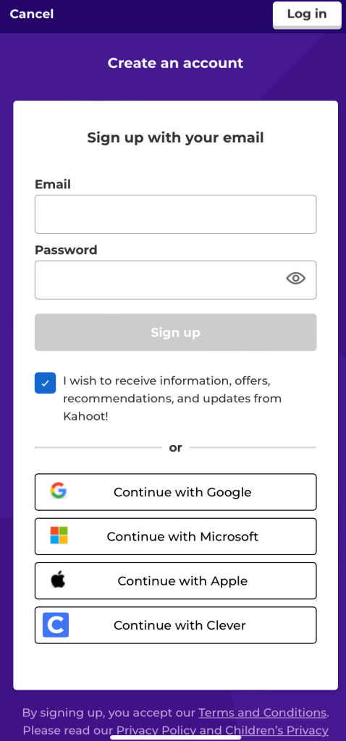
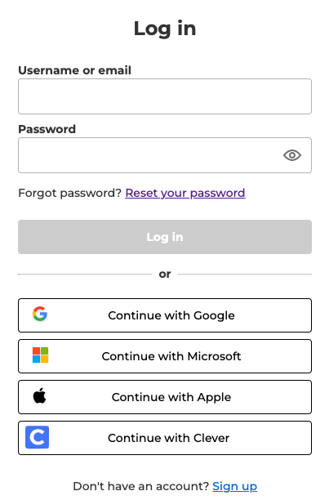
Πώς να φτιάξετε ένα Kahoot! Παιχνίδι
Βήμα 1: Δημιουργήστε ένα Kahoot! λογαριασμό
Δημιουργήστε ένα δωρεάν Kahoot! λογαριασμό πηγαίνοντας στην Kahoot! ιστοσελίδα και κάνοντας κλικ στο κουμπί «Εγγραφή» που βρίσκεται στην επάνω δεξιά γωνία της σελίδας.
Επιλέξτε τον τύπο του λογαριασμού σας (δάσκαλος, μαθητής, προσωπικός κ.λπ.) και περιγράψτε τον χώρο εργασίας σας (σχολείο, επιχείρηση, άλλος κ.λπ.).
θα σας ζητηθεί να εισαγάγετε ένα email, έναν κωδικό πρόσβασης.
Είστε έτοιμοι! Το Kahoot! προσφέρει δωρεάν αλλά και επί πληρωμή προγράμματα.
Η δωρεάν έκδοση είναι επαρκής για να σας βοηθήσει να ξεκινήσετε ένα Kahoot! παιχνίδι. Απλώς ακολουθήστε τα παρακάτω βήματα!

Slide 15
Βήμα 2: Δημιουργήστε ένα Kahoot! παιχνίδι
Στην επάνω δεξιά γωνία της οθόνης, κάντε κλικ στο κουμπί Δημιουργία. Σκεφτείτε τι είδους κουίζ/παιχνίδι θα θέλατε να δημιουργήσετε

Slide 16
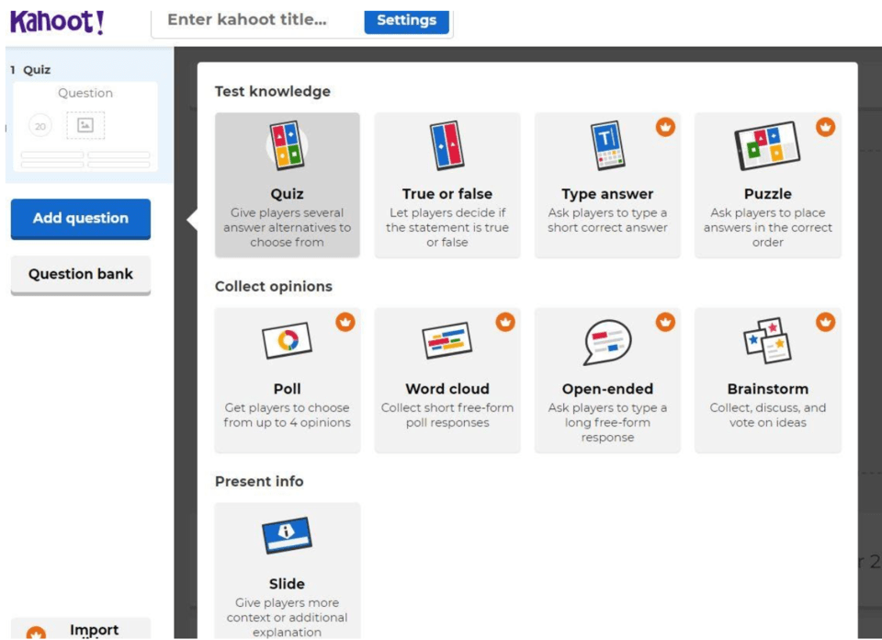
Βήμα 3: Επιλέξτε έναν τύπο κουίζ
Στα αριστερά της οθόνης, κάντε κλικ στο κουμπί Προσθήκη ερώτησης και, στη συνέχεια, επιλέξτε Κουίζ που θα επιτρέψει την απάντηση πολλαπλών επιλογών.
έχουμε 4 επιλογές για να διαλέξουμε, ωστόσο, θα υπάρχει 1 σωστή απάντηση.

Slide 17
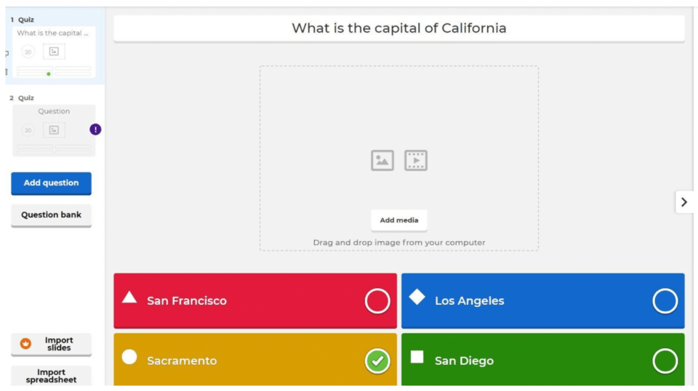
Βήμα 4: Προσθέστε ερωτήσεις
Ξεκινήστε να πληκτρολογείτε την πρώτη σας ερώτηση κουίζ και προσθέστε 2-4 εναλλακτικές απαντήσεις. Οι αλλαγές θα αποθηκευτούν αυτόματα. Κάνετε κλικ στον κύκλο δίπλα στη σωστή απάντηση. Το φόντο του κύκλου θα αλλάξει το χρώμα σε πράσινο και θα εμφανιστεί ένα λευκό σημάδι επιλογής (υπόδειξη ότι είναι η σωστή απάντηση). Επαναλάβετε τα βήματα 3 και 4 για να προσθέσετε περισσότερες ερωτήσεις στο κουίζ/παιχνίδι σας.
Φροντίστε να προσθέσετε μια εικόνα ή ένα βίντεο για να κάνετε την ερώτηση πιο ελκυστική.
Μπορείτε να ανεβάσετε μια εικόνα από τον υπολογιστή σας ή να επιλέξετε από την ενσωματωμένη βιβλιοθήκη εικόνων μας

Slide 18
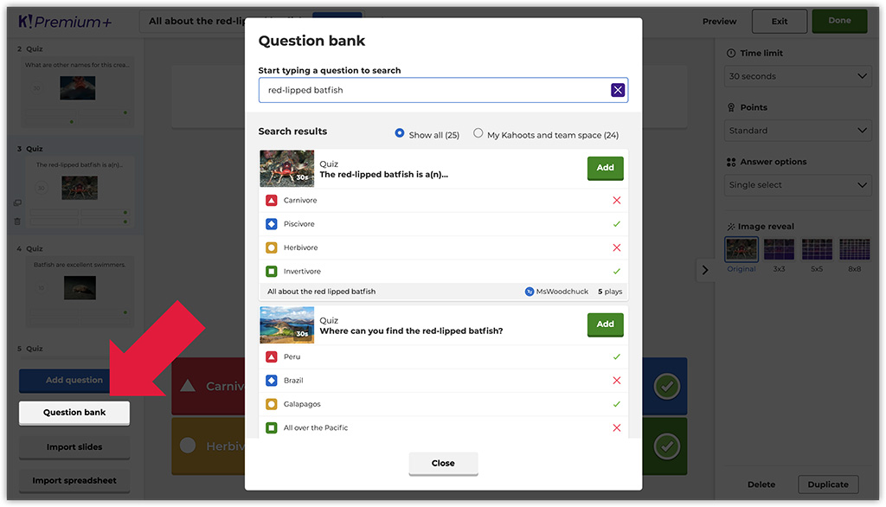
Βήμα 4: Προσθέστε ερωτήσεις
Αντί να πληκτρολογείτε ερωτήσεις, μπορείτε να αναζητήσετε από υπάρχουσες στην τράπεζα ερωτήσεών.
Κάντε κλικ στο κουμπί Τράπεζα ερωτήσεων στο αριστερό πλαίσιο κατά τη δημιουργία του kahoot σας. Ξεκινήστε να πληκτρολογείτε μια ερώτηση και ελέγξτε τις αυτόματες προτάσεις. Κάντε κλικ στην Προσθήκη όταν βρείτε μια σχετική ερώτηση και τροποποιήστε την εάν χρειάζεται.

Slide 19
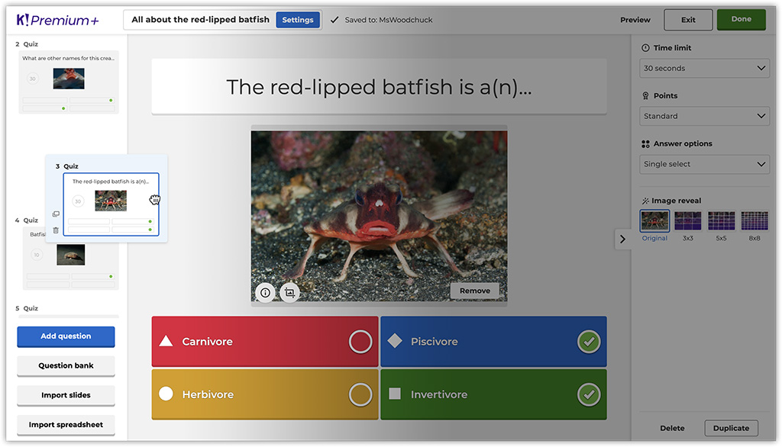
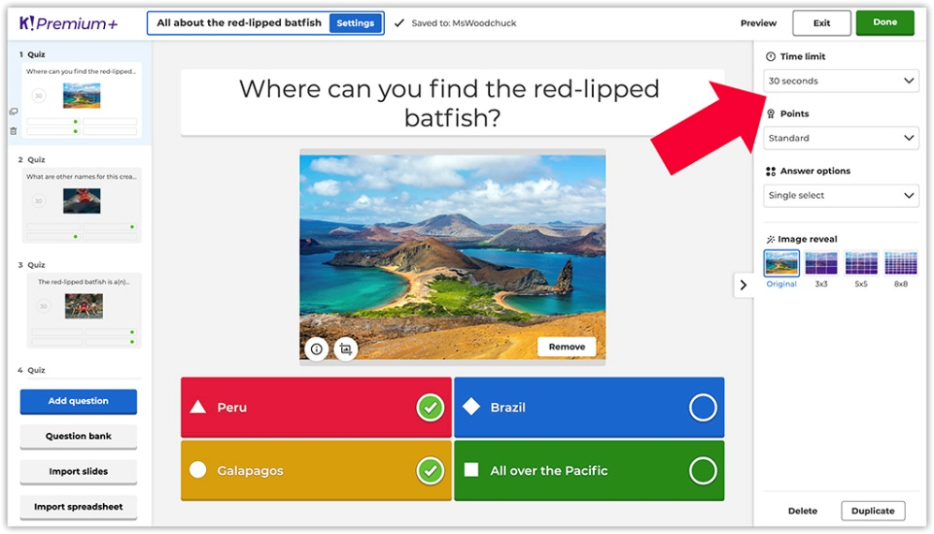
Στη δεξιά πλευρά, μπορείτε εύκολα να αλλάξετε τον τύπο της ερώτησης χωρίς να την πληκτρολογήσετε ξανά.
Βήμα 5: Τύπος κουίζ και χρονόμετρο
Σύρετε και αποθέστε ερωτήσεις για να αλλάξετε τη σειρά τους, εάν χρειάζεται
Στη δεξιά πλευρά, προσαρμόστε το χρονόμετρο και επιλέξτε πόσους βαθμούς θα απονείμετε για μια σωστή απάντηση
Από προεπιλογή, η ερώτησή σας έχει οριστεί σε χρονικό όριο 20 δευτερολέπτων. Μπορείτε να το αλλάξετε σύμφωνα με τις προτιμήσεις σας.

Slide 20
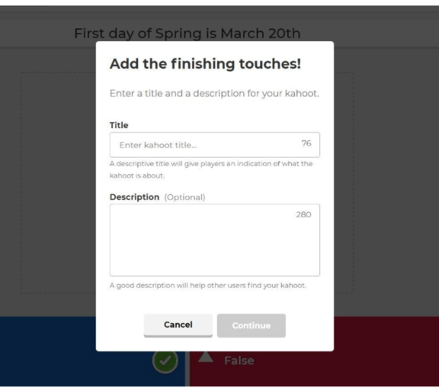
Βήμα 6: Τελειώσατε!
έχετε όλες τις ερωτήσεις για το Kahoot σας! παιχνίδι. Κάντε κλικ στο κουμπί Τέλος/Done στην επάνω αριστερή γωνία και θα σας ζητηθεί να δώσετε στη δραστηριότητα σας έναν τίτλο και μια περιγραφή. Η εισαγωγή κειμένου στο πλαίσιο περιγραφής είναι προαιρετική

Slide 21
Βήμα 7: Ανέλαβε δράση τώρα ή αργότερα
Αφού κάνετε κλικ στη συνέχεια στο προηγούμενο βήμα, θα σας ζητηθεί είτε να δοκιμάσετε το παιχνίδι σας, είτε να παίξετε το παιχνίδι σας ή να το μοιραστείτε με άλλους. Επιλέξτε ένα ή απλώς κάντε κλικ στο Done και θα δείτε το παιχνίδι σας στη βιβλιοθήκη. Μπορείτε πάντα να επεξεργαστείτε το παιχνίδι σας αφού αποθηκευτεί στη βιβλιοθήκη σας

Slide 22
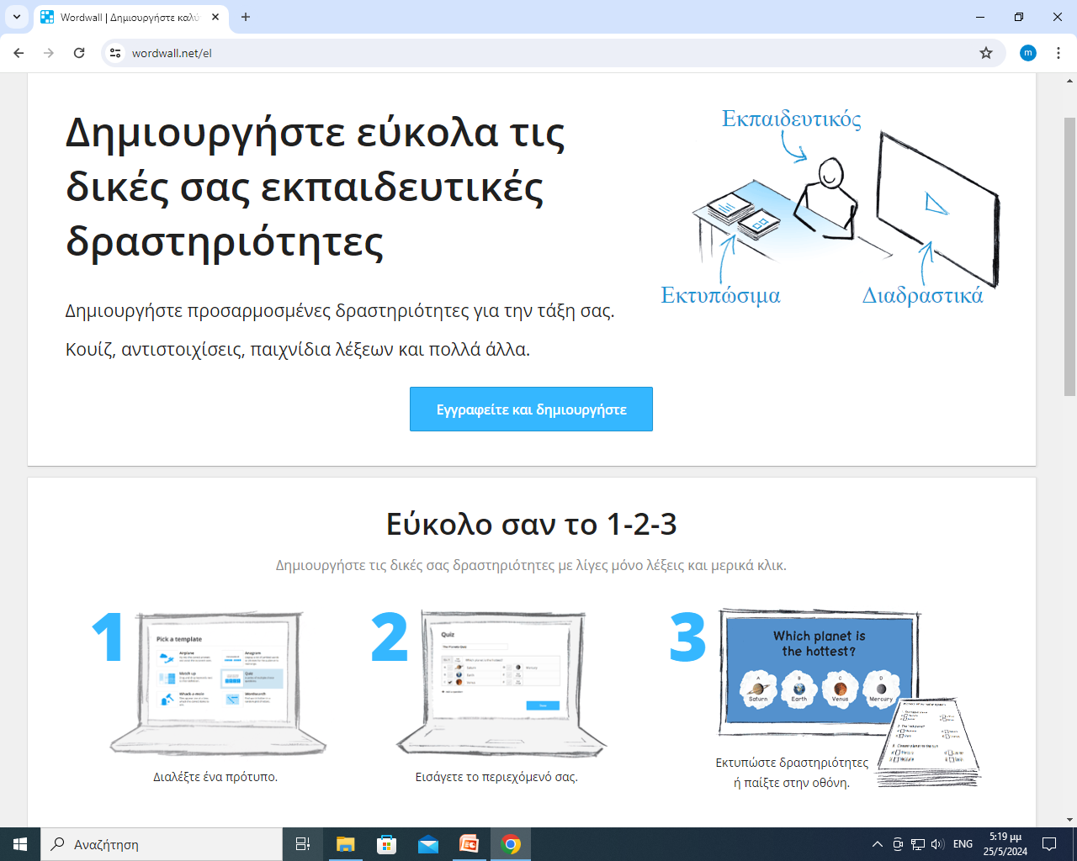
Η πλατφόρμα wordwall
Τα βήματα είναι:
1. Σύνδεση στο wordwall
2. Create Activity
2. Επιλογή προτύπου δραστηριότητας (activity templates) (18 δωρεάν και περισσότερες με πληρωμή)
3. Εισαγωγή περιεχομένου (Enter your content)
4. Εκτύπωση δραστηριότητας ή διαδικτυακή χρήση της.

Slide 23
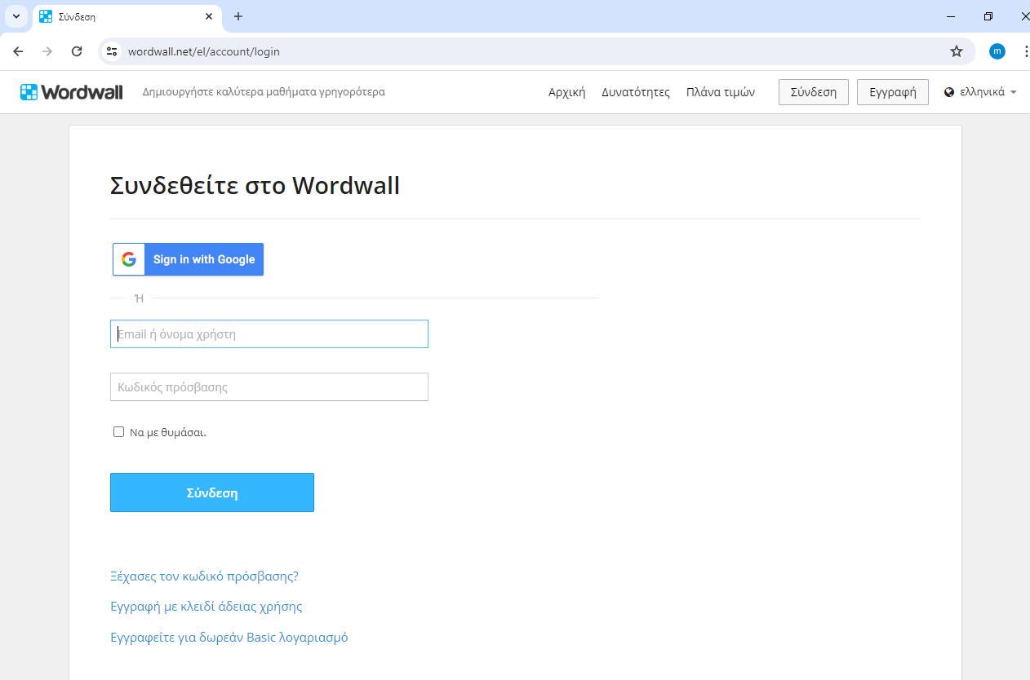

Slide 24
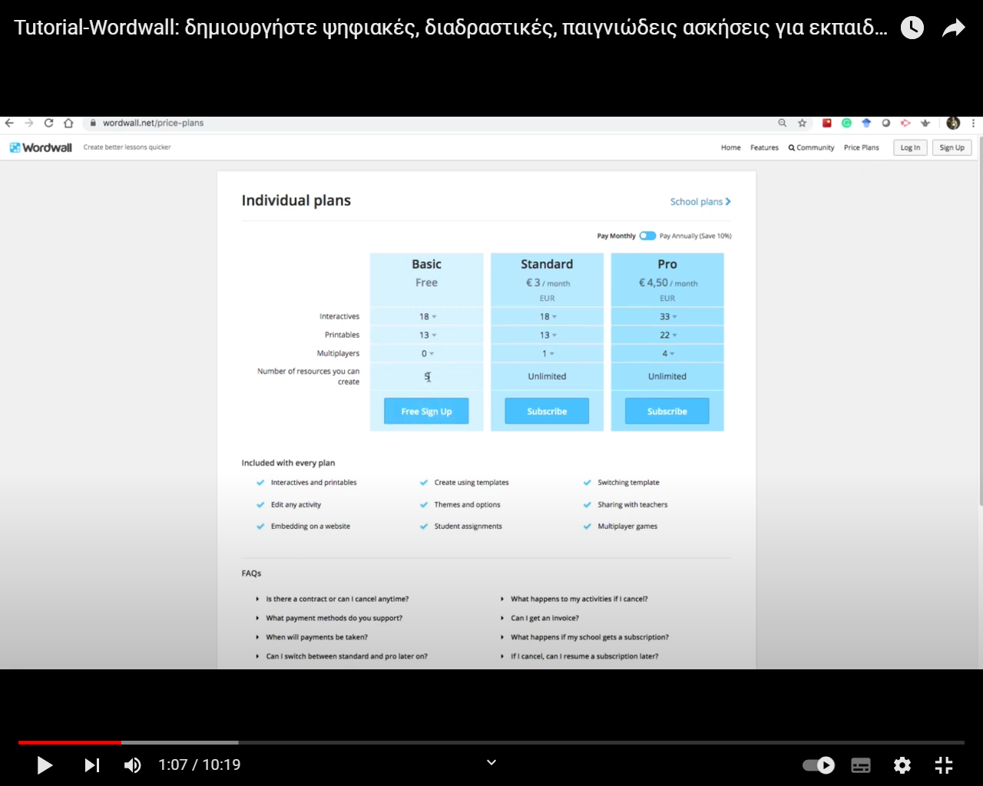

Slide 25
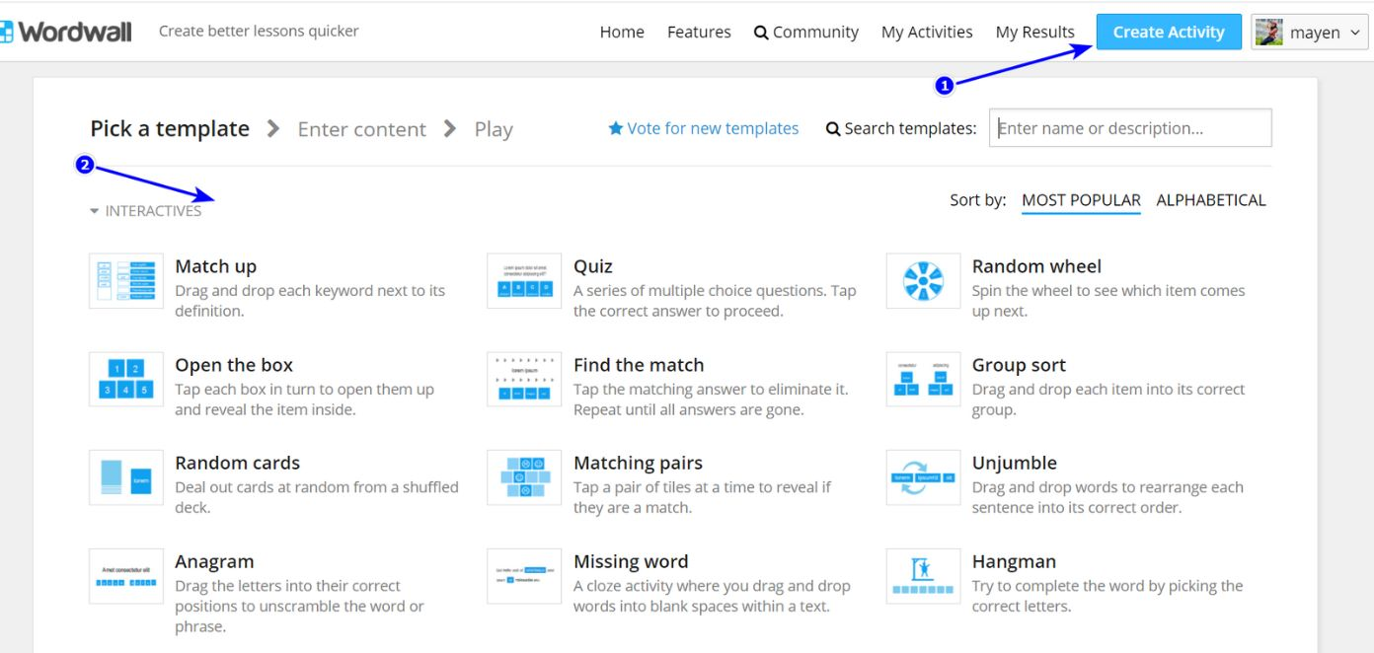

Slide 26
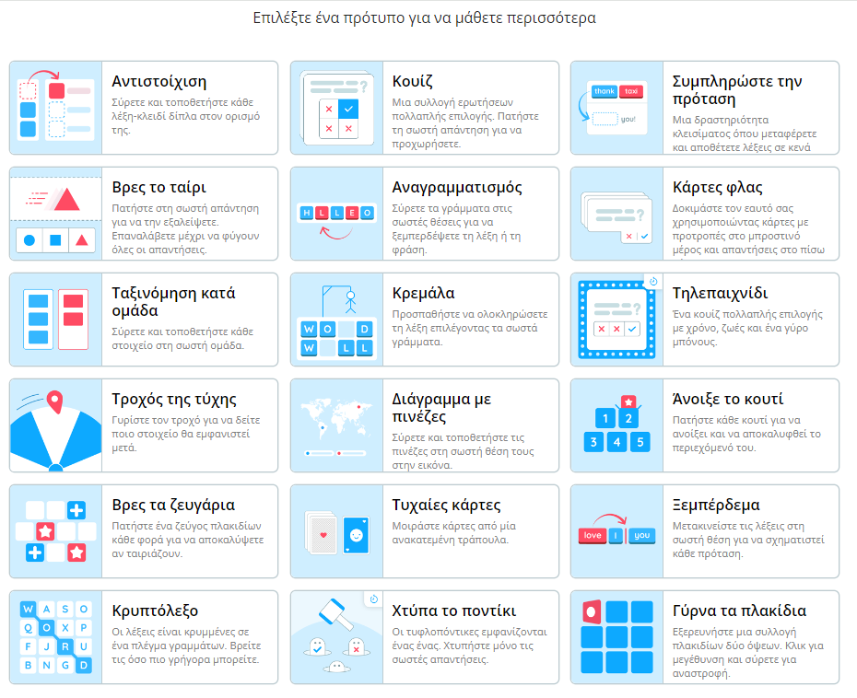

Slide 27
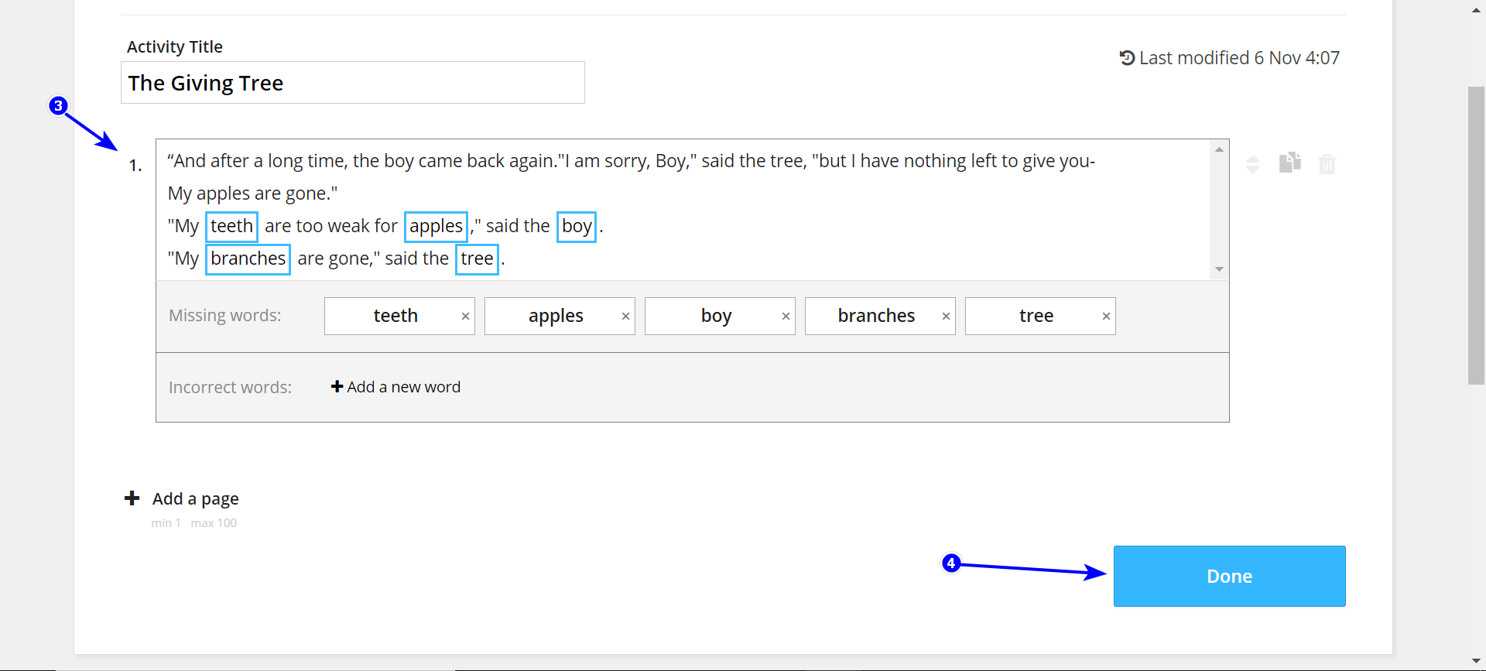

Slide 28
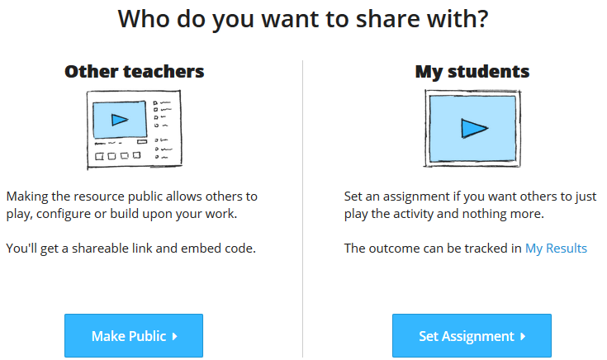
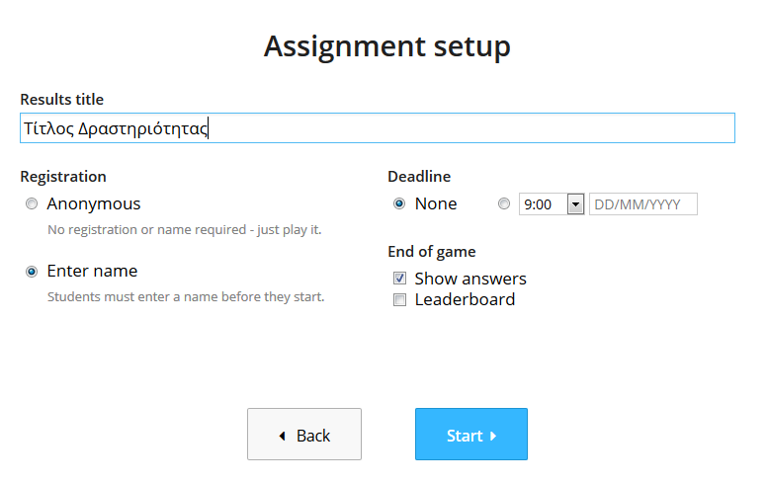
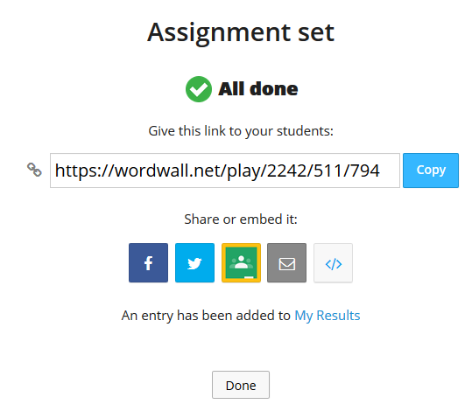
Όταν η δραστηριότητα είναι έτοιμη, κάνουμε κλικ στο Share για να τη μοιραστούμε με τους μαθητές μας ή με άλλους εκπαιδευτικούς.
Για να έχουμε καταγραφή της δραστηριότητας των χρηστών, επιλέγουμε SET ASSIGNMENT και κάνουμε τις απαραίτητες ρυθμίσεις.
Το link μπορώ να το αντιγράψω σε ένα blog/ιστοσελίδα ή να το εισάγω ως αντικείμενο σε μια ψηφιακή τάξη (e-me content / iframe embedder).
Οι μαθητές θα λύσουν την άσκηση, κάνοντας είσοδο με το όνομά τους και η δραστηριότητά τους θα εμφανίζεται μέσα στο wordwall /My Results.

Slide 29
Συμπεράσματα
σχεδιάζω ερωτήσεις που πυροδοτούν την περιέργεια και τη γνώση στους μαθητές
Gamification
στην εκπαίδευση
ισχυρό εργαλείο να μεταμορφώσει τον τρόπο που διδάσκουμε και μαθαίνουμε στον 21ο αιώνα.
οι εκπαιδευτικοί μπορούν να αναπτύξουν καθηλωτικές, συναρπαστικές μαθησιακές εμπειρίες που εμπνέουν τους μαθητές να συμμετέχουν ενεργά στο μάθημα.
Για να αξιοποιήσει πλήρως τις δυνατότητές του, οι τακτικές gamification πρέπει να βελτιώνονται συνεχώς από εκπαιδευτικούς και προγραμματιστές για να διασφαλιστεί μια πιο έξυπνη και ικανή γενιά μαθητών.
Η παιγνιδοποίηση μπορεί να μεταμορφώσει την εκπαίδευση
Χρειάζεται σωστός σχεδιασμός και εφαρμογή
Ενισχύει τη μάθηση και κάνει τη διαδικασία πιο διασκεδαστική
Συνοψίζοντας

Slide 30
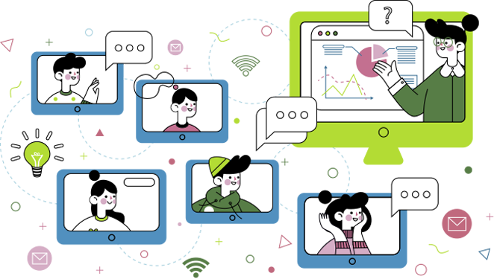
ΕΥΧΑΡΙΣΤΟΥΜΕ ΓΙΑ ΤΗΝ ΣΥΜΜΕΤΟΧΗ
&
ΤΗΝ ΠΡΟΣΟΧΗ ΣΑΣ!

